Slide 1
HR4you Führungskräfte FAQs

Slide 2
HR4you & Drittsysteme

Slide 3
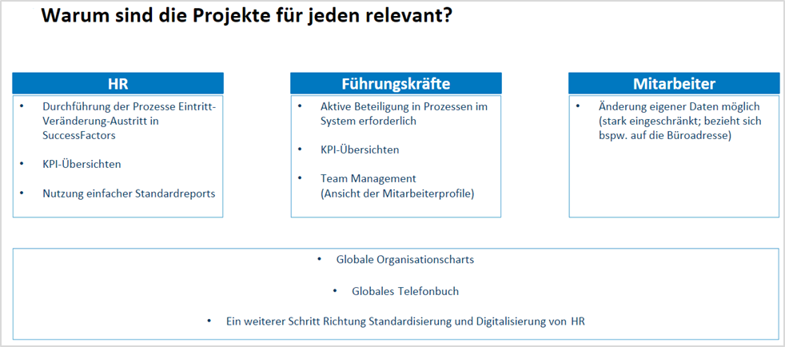
HR4you & Drittsysteme
XX
Transparenz
Globale Berichtslinien
Globales Adressbuch
Vertragsdatenanpassungen über ein digitales, nutzerfreundliches Tool, in dem der Genehmigungsstatus überprüfbar ist
Kein Mehraufwand, sondern Verlagerung des bereits existierenden Aufwands in ein digitales, global vernetztes Umfeld
Weitere Prozesse können weltweit nachgezogen werden
Welche Benefits bringt HR4You? Insbesondere für Führungskräfte?

Slide 4
HR4you & Drittsysteme
XX
Wie kann ich mich in das System einloggen, wenn meine Entity nicht an das Rheinmetall GWAN angeschlossen ist?
Alle deutschen Gesellschaften sind an GWAN angeschlossen
Für die Nicht-Angeschlossenen gilt eine Anmeldung mit User, Passwort und Zwei-Faktor-Authentifizierung
Die betroffenen Personen haben hierzu eine E-Mail vorliegen
Wieso dürfen Daten ausgeschiedener Mitarbeitenden im System gespeichert werden? S. DSGVO
Geltende Sperrfristen werden eingehalten
DSGVO-konforme Löschfristen werden abgebildet

Slide 5
HR4you & Drittsysteme
XX
Wo befindet sich der physische Standort der Server?
Die SAP-Server liegen in Nürnberg/Fürth und werden von ATOS gehostet.
Muss die Einladungsmail für einen weiteren Zugang aufgehoben werden oder wird der Zugriff im gate² gepflegt?
Im gate² wurde eine Absprungfläche zu HR4you eingerichtet
Möglichkeit, den Login-Link als Favorit zu hinterlegen

Slide 6
HR4you & Drittsysteme
XX
Wie werden direkte Mitarbeitende ohne IT-Zugang an die Services angebunden?
Stand heute nicht.
Wird es Nachholschulungen für verhinderte Führungskräfte geben?
Ja, die Nachholtermine finden im Dezember statt. Die konkreten Termine können der Begleitmail entnommen werden.

Slide 7
HR4you & Drittsysteme
XX
Ingentis steht über gate² zur Verfügung – hier wurde das neue Ingentis verknüpft
Empower & Gedys stehen weiterhin zur Verfügung und bleiben relevant
ESS/MSS bleibt ebenso relevant. Hier werden einzelne Funktionen wie die Pflege von Bürokontaktdaten nun über HR4You abgebildet und durch einen entsprechenden Vermerk in ESS/MSS gekennzeichnet.
Zeitbuchungen sind explizit nicht Teil der Überführung nach HR4you
Was passiert mit Ingentis über gate²defence, Empower, Gedys, ESS/MSS?
Entsteht durch die bestehende Nutzung von ESS/MSS, Empower etc. Datenredundanz?
HR4you fungiert als führendes System. Da die anderen Systeme per Schnittstelle Daten aus HR4you erhalten, entsteht keine Datenredundanz.

Slide 8
Startseite / Dashboards

Slide 9
Startseite / Dashboards
XX
Kann das Manager-Dashboard auf einen gesamten Bereich erweitert werden und nicht nur die Direct Reports umfassen?
Diese Option kann aus Datenschutzgründen nicht umgesetzt werden.
Ist geplant, auch Teamkalender mit aufzunehmen?
Im Rahmen einer späteren Ausbaustufe durchaus denkbar (s. HR Big Picture), allerdings ist zum jetzigen Zeitpunkt noch unklar, ob diese Option in HR4You selbst oder durch ein anderes System zur Verfügung gestellt wird.

Slide 10
Startseite / Dashboards
XX
Was tun, wenn als ManagerIn die Geburtstags-Kachel nicht verfügbar ist?
Die Kachel erscheint auf Ihrer Startseite, wenn das Ereignis nur noch wenige Tage entfernt ist.
Werden in den Auswertungen aktuelle Stunden und Urlaubstage angezeigt?
Da HR4You keine Zeitdaten enthält, können Über-/Arbeitsstunden und Urlaubsansprüche nicht abgebildet werden.

Slide 11
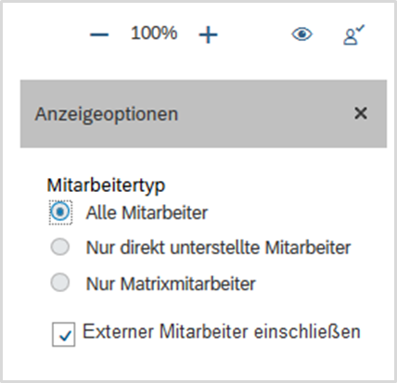
Startseite / Dashboards
XX
Im Management-Organigramm besteht die Möglichkeit, sich nur direkt unterstellte oder nur Matrix-Mitarbeitende anzeigen zu lassen
Die Anzeige ist der Tatsache geschuldet, dass HR4you beide Berichtslinien abbildet. Da sie sich in sehr häufig überschneiden, erscheint die Anzeige häufig wie eine Dopplung
Direkt = funktional
Matrix = disziplinarisch
Unter „My Team“ sind die direkt unterstellten Mitarbeitenden doppelt enthalten: Als „Direct“ und als „Matrix“ – ist das korrekt?

Slide 12
Startseite / Dashboards
XX
Wie viele Hierarchieebenen werden im Manager Dashboard angezeigt?
In der Teamübersicht wird aufgrund im Rahmen einer globalen Einstellung nur die erste Ebene dargestellt.
Werden in den Auswertungen aktuelle Stunden und Urlaubstage angezeigt?
Da HR4you keine Zeitdaten enthält, können Über-/Arbeitsstunden und Urlaubsansprüche nicht abgebildet werden.

Slide 13
Organigramme / Planstellen

Slide 14
Organigramme / Planstellen
XX
Ist es möglich, im System auch globale fachlich zugeordnete Mitarbeitende abzubilden?
Ja, dieser Umstand stellt einen der zentralen Mehrwerte von SuccessFactors dar.
Welches Organigramm zeigt die „Legal View“, welches die „Management View“ an?
HR4You stellt beide Sichtweisen dar. Der externe OrgManager der Firma Ingentis bildet die funktionale Sichtweise ab.

Slide 15
Organigramme / Planstellen
XX
Wer pflegt die Daten und im speziellen die Organigramme? Wo kann man Fehler melden?
Verantwortliche für die Personaldaten: Lokale HR Abteilungen
Verantwortliche für OM-Daten:
P54: https://portal.kspag.de:52401/irj/portal/?NavigationTarget=HLPFS://_mein_unternehmen/organization_1/organigramme_9
P82: https://portal.rhint.de:54401/irj/portal/?NavigationTarget=HLPFS://rh_mein_unternehmen/governance/organigramme_4
Werden bei Anlage einer Planstelle auf gleicher Ebene alle Einstellungen der Originalplanstelle vererbt?
Bis auf den Titel werden alle Einstellungen der Originalplanstelle übernommen.

Slide 16
Organigramme / Planstellen
XX
Es schien viele Freitextfelder bei den Positionsbezeichnungen gegeben zu haben. Sollten nicht einheitliche Bezeichnungen wie Manager, Senior Manager, Vice President etc. eingeführt werden?
Zur Einführung von einheitlichen Bezeichnungen wird in Kürze der sog. HR Ordnungsrahmen eingeführt. Diese Titel werden dann in HR4You flächendeckend hinterlegt.
Die Titel im Ordnungsrahmen werden mit den Management Leveln verknüpft sein.
Sollten Planstellen nicht besser zentral nach Freigabe eingerichtet werden?
Diese Möglichkeit gibt es auch.
HR4you bietet den Führungskräften zusätzlich aber an, die initiale Beantragung über das System vorzunehmen.
Nichtsdestotrotz besteht die Option, die Planstellen ohne Genehmigungsworkflow über HR einspielen zu lassen

Slide 17
Organigramme / Planstellen
XX
Können alle ManagerInnen Planstellen hinterlegen? Wie ist der Prozess definiert, wenn innerhalb einer Division zentrale Genehmigungen erforderlich sind?
Führungskräften ist es grundsätzlich möglich, Planstellen selbst anzulegen (außer VS und W+A). Der Genehmigungsworkflow involviert bei diesem Prozess dann den verantwortlichen HR Division Head.
Lokale Prozesse können bei der zuständigen HR Abteilung angefragt werden und bleiben von HR4You unberührt.
Wird eine angelegte Planstelle direkt im SAP OM (P54) hinterlegt?
Ja, die in HR4You angelegte Planstelle wird über die Schnittstelle nach SAP übertragen.

Slide 18
Organigramme / Planstellen
XX
Erfolgt das Anlegen einer Planstelle nach der Freigabe der Stelle oder vorher?
Das Anlegen einer Planstelle in HR4you erfolgt nach der Freigabe.
Ersetzt „neue Planstelle“ das Erstellen einer Personalanforderung in HR-More?
Wie die lokalen Prozesse definiert sind, ist bei der verantwortlichen HR Abteilung anzufragen.

Slide 19
Organigramme / Planstellen
XX
Gibt es die Möglichkeit, sich ein Organigramm zu einem bestimmten Stichtag anzeigen zu lassen?
Wir bitten, diese Anfrage an die zuständige lokale Personalabteilung zu adressieren.

Slide 20
Prozesse

Slide 21
Prozesse
XX
Wenn ich eine E-Mail mit einer Aufgabe von HR4You erhalte, wird diese dann auch in den To Do‘s angezeigt?
Korrekt. Die To Do‘s können sowohl über die gleichnamige Kachel auf der Startseite als auch über den Button in der oberen Navigationsleiste aufgerufen werden
Kann nur die Führungskraft Aktionen auslösen oder kann im Vertretungsfall auch HR übernehmen?
Änderungen der Mitarbeiterdaten können auch durch HR veranlasst werden.

Slide 22
Prozesse
XX
Welche Führungskraft initiiert den Transfer bei einem bereichsübergreifenden Wechsel? Die abgebende oder die aufnehmende Partei?
Die abgebende Führungskraft initiiert den Transfer, da der Zugriff auf Mitarbeiterdaten nur für die eigenen Mitarbeitenden möglich ist.
Zur Erinnerung: Ändert sich die Gesellschaft, so handelt es sich nicht mehr um einen Transfer, sondern um einen Gesellschaftswechsel und muss an die zuständige HR Abteilung adressiert werden.
Kann HR im Rahmen des Genehmigungsprozesses im Workflow noch Änderungen vornehmen oder sind nur Genehmigung/Ablehnung möglich?
Es ist nur möglich, den Workflow entweder zu genehmigen oder abzulehnen. Nachträgliche Änderungen können nicht vorgenommen werden. Hierzu kann aber die Kommentarfunktion verwendet werden.

Slide 23
Prozesse
XX
Wird die Änderung sofort im System umgesetzt, wenn z.B. der Antrag auf Prokura vom HR Division Head genehmigt wurde? Müsste die Handelsregistereintragung dann vorher erfolgen?
Nach Genehmigung wird die Änderung im System umgesetzt. Vor der Freigabe innerhalb HR4you´s sollten die lokalen Prozesse entsprechend berücksichtigt werden.
Können mehrere Staatsbürgerschaften gepflegt werden?
Bei der Neueinstellung interner Mitarbeitenden können zwei Staatsbürgerschaften gepflegt werden
Für externe Mitarbeitenden beschränkt sich die Auswahl auf eine Staatsbürgerschaft.

Slide 24
Prozesse
XX
Wer pflegt die Kostenstellen? Wie ist die Verknüpfung gewährleistet?
Die Kostenstellen werden aus den FI-Systemen übernommen. Die Kostenstellen für die Mitarbeitenden werden überdies durch das OM gepflegt und vererben sich über die Planstellen an die Mitarbeitenden.
Ist die Reisekostenstelle für die Cytric-Reisekostenabrechnung eine andere als „normale“ Kostenstellen?
Bei Fragen zu den Cytric-Prozessen kann der Systemverantwortliche für Cytric Auskunft geben. Das Feld selbst ist in HR4you aktuell noch nicht in Benutzung.

Slide 26
Disclaimer
The contents of this document are to be considered confidential information, and may not be published, reproduced, copied, or disclosed to any unauthorized person.
Rheinmetall does not guarantee the accuracy or completeness of the information contained in this document, nor of that contained in any other document provided at any other time. While this information has been prepared in good faith, no representation or warranty, express or implied, is or will be made, and no responsibility or liability is or will be accepted.

